Slide 1
COORDENAÇÃO NACIONAL DE JOVENS ADULTOS SATHYA SAI
CONSELHO CENTRAL DO BRASIL

Slide 2
COORDENAÇÃO NACIONAL E A COORDENAÇÃO INTERNACIONAL DE JOVENS ADULTOS
CHAMADA GLOBAL MENSAL DO COMITÊ INTERNACIONAL DE JOVENS ADULTOS
Envio de relatórios mensais com as atividades desenvolvidas pelos jovens ou com a participação destes em todo território nacional para a coordenação zonal montar a apresentação que é incluída na chamada global;
CONSTANTE CONTATO COM A COORDENAÇÃO ZONAL E DEMAIS COORDENADORES NACIONAIS DE TODA A ZONA 2B
Troca de experiências e aprendizado.

Slide 3
COORDENAÇÃO NACIONAL E A COORDENAÇÃO INTERNACIONAL DE JOVENS ADULTOS
9 SUBCOMITÊS PARA INSPIRAR JOVENS EM TODO MUNDO
Servir ao Planeta
LASA - Love All Serve All (Ame a Todos Sirva a Todos)
Sadhana de Amor
Desenvolvimento de Talentos de Jovens Adultos
Grupo 4 de Educação Espiritual Sai para a Transição dos Jovens Adultos
Programa Internacional Sathya Sai de Liderança para Jovens Adultos
Gestão de Informação e Análise
Compromisso Internacional de Jovens Adultos
Equipe de Mídia e Editorial de Jovens Adultos

Slide 4
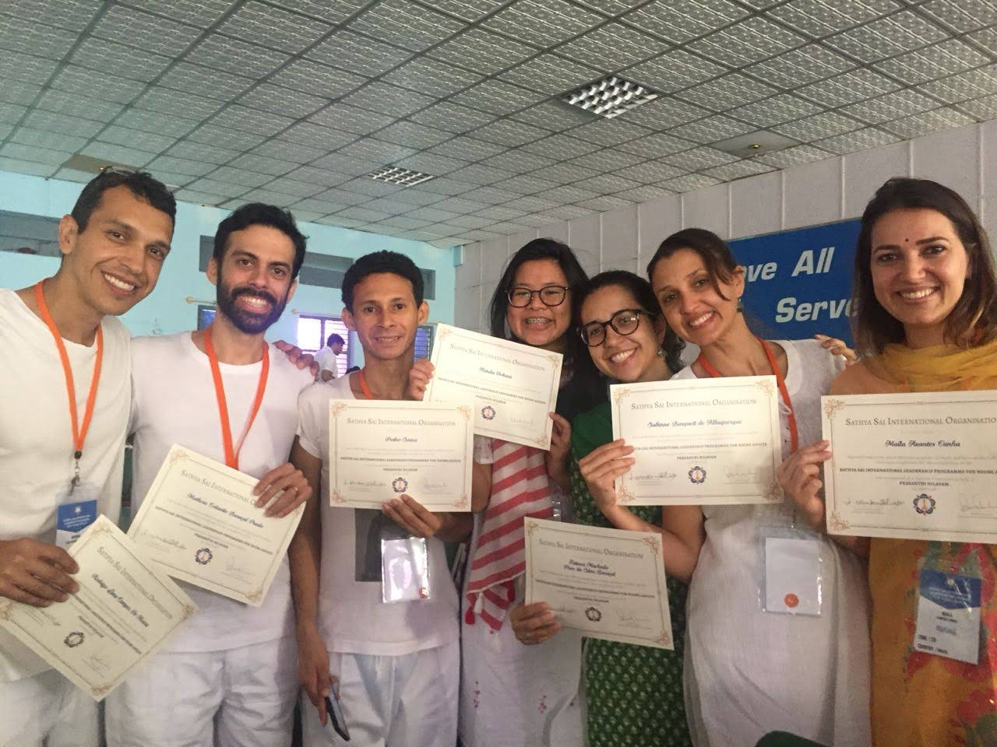
ACONTECIMENTOS RECENTES
PROGRAMA INTERNACIONAL SATHYA SAI DE LIDERANÇA PARA JOVENS ADULTOS
2018 contamos com 7 brasileiros realizando o curso com formação presencial que aconteceu no mês de julho em Prasanthi Nilayam;
2019 é o aniversário de 5 anos do programa e de 12 a 14 de julho acontecerá o Simpósio de Serviço em Prasanthi Nilayam, aberto a todos os mais de 1000 formandos de todo o mundo.

Slide 5
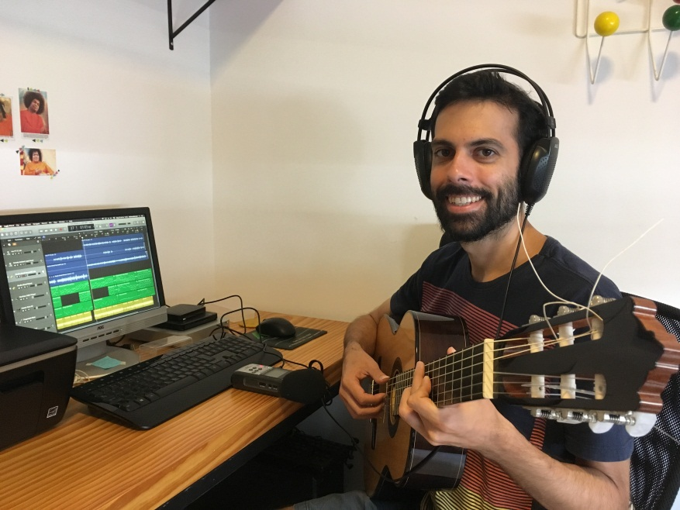
ACONTECIMENTOS RECENTES
DESAFIO DO TEMA MUSICAL DO LASA
O Brasil contou com a participação de um jovem, enviando uma linda canção intitulada “A Voz do Coração”. Todos os jovens ao redor do mundo foram convidados a participar enviando canções em suas próprias línguas. O concurso selecionou uma canção para ser usada como tema nos eventos do subcomitê LASA (Ame a Todos, Sirva a Todos).

Slide 6
ACONTECIMENTOS RECENTES
SERVIR AO PLANETA
Lançamento do tema 2019: “Proteger o Planeta: Tempo de Ação”
O subcomitê lançou o tema com um clipe inspirador e em breve receberemos as atividades para estudarmos e colocarmos em prática o cuidado com nossa Mãe Terra.

Slide 7
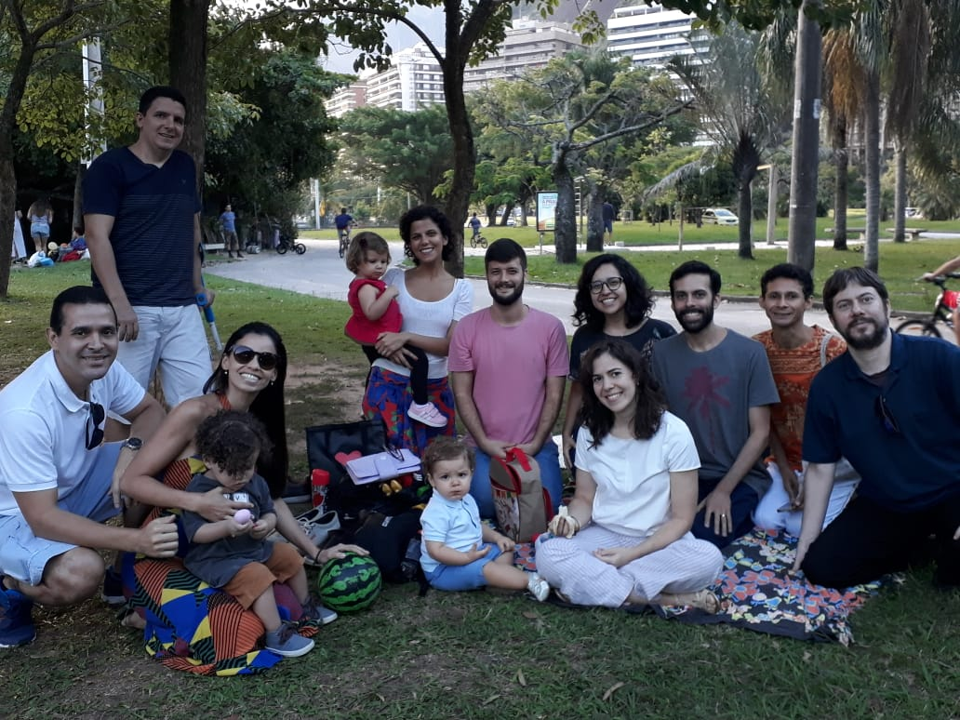
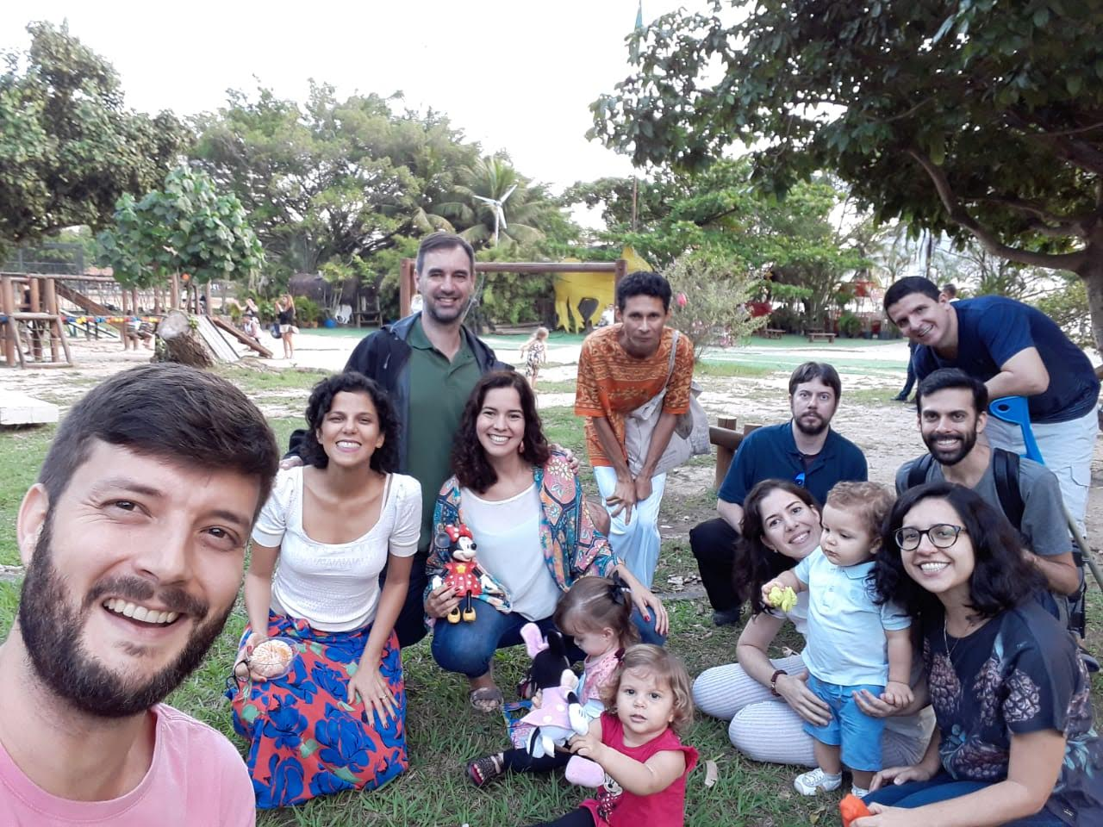
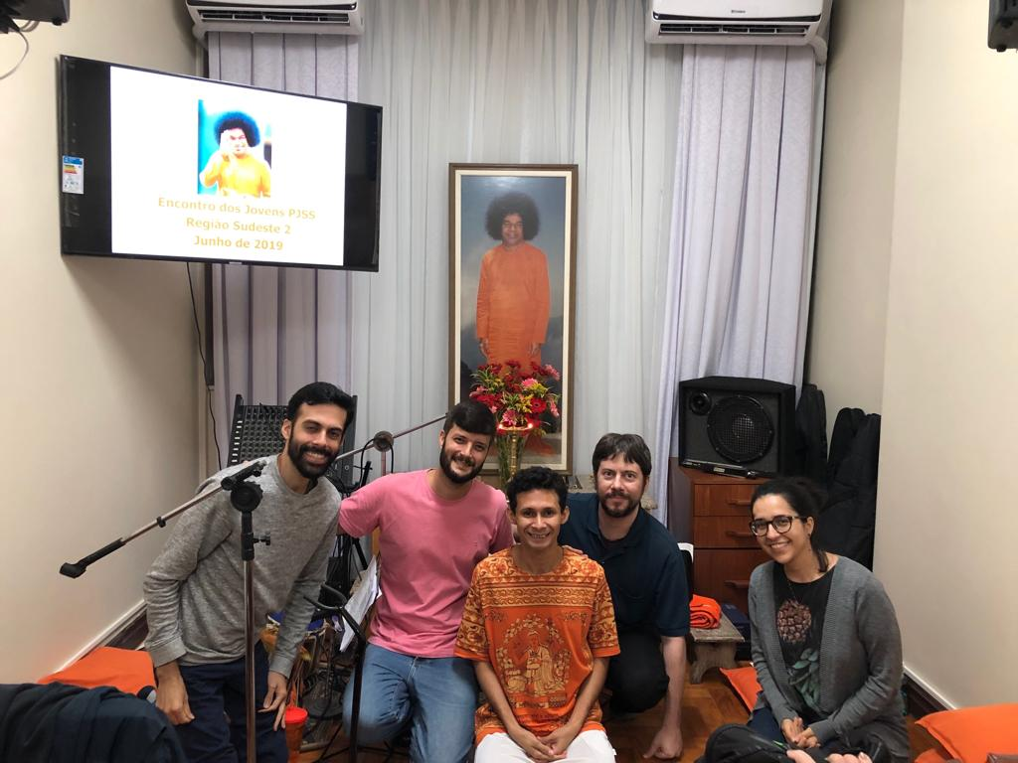
ACONTECIMENTOS RECENTES
ENCONTRO DE JOVENS DA REGIÃO SUDESTE II
Encontro na natureza, Círculo de Estudos e Reunião de Cantos Devocionais conduzida pelos jovens no Centro Sai de Copacabana.

Slide 8
ACONTECIMENTOS RECENTES
II GINCANA SAI NACIONAL 2019
De 18 de Fevereiro a 16 de Junho, com encerramento no XI Congresso Nacional
Tema: Amor em Ação
10 equipes inscritas – 59 participantes

Slide 9
ACONTECIMENTOS EM ANDAMENTO
ENCONTRO NACIONAL DE JOVENS SAI 2019
Tema: Desafios da Juventude e os Ensinamentos Divinos
Data: 20 a 23 junho 2019 (simultâneo ao XI Congresso Nacional)
Local: Centro Marista, Mendes-RJ
Dos 18 aos 40 anos os jovens passam por diferentes fases com seus respectivos desafios, que impactam no seu desenvolvimento pessoal, profissional e espiritual. Estamos abordando, através da mensagem de Sai, as orientações e ferramentas para enfrentar cada momento.

Slide 10
CHEGANDO AOS JOVENS
REDES SOCIAIS (Facebook, Instagram e Whatsapp)
Sai Young Adults
@saiyoungadults
Jóvenes Adultos Sai, Zona 2B
@jovenesadultossai
! Um sOMos um !
Grupo de Whatsapp para jovens do Brasil
Principais veículos de comunicação com os jovens: comunicados, divulgação de atividades, projetos, serviço. Ferramentas de motivação e inspiração. Divulguem!

Slide 11
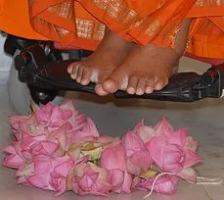
COORDENAÇÃO NACIONAL DE JOVENS ADULTOS SATHYA SAI
OM SAI RAM

